Slide 1
Yerel Veritabanında İstenilen Kayda / Kayıtlara Ulaşmak
Görsel Programlama II
Öğr.Gör. Salih ERDURUCAN

Slide 2
Konular [1]
CurrencyManager sınıfı
Veriler üzerinde gezinti yapabilmek
DataTable üzerindeki verileri işlemek
Ekleme, silme ve güncelleme

Slide 3
CurrencyManager sınıfı [1]
Formda herhangi bir kontrole bağlanmış olan veri kaynağı üzerinde işlem yapmayı sağlayan sınıftır
Kayıtlar arası ileri-geri gezinti
Yeni kayıt ekleme
Kayıt silme
Kayıt güncelleme
Bu sınıf işlemlerini orijinal veri kaynağı (ör: SQL Server veritabanı) üzerinde değil, onun yerel kopyası (ör: DataTable) üzerinde gerçekleştirir.

Slide 4
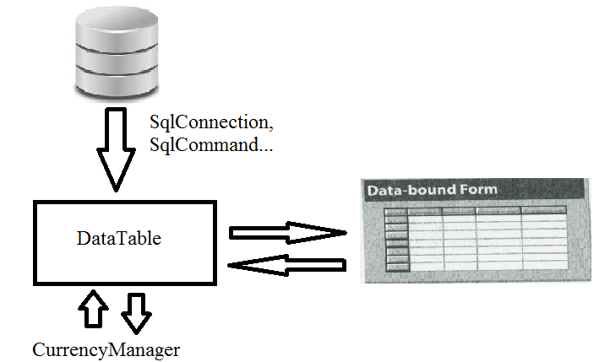
CurrencyManager sınıfı [1]

Slide 5
CurrencyManager sınıfı [1]
Veri herhangi bir kontrole bağlandıktan sonra BindingContext ve DataTable sınıflarını kullanarak CurrencyManager alınır.
DataTable dt = new DataTable();
dt.Load(cmd.ExecuteReader() );
dataGridView1.DataSource = dt;
CurrencyManager cm = (CurrencyManager)BindingContext[dt];

Slide 6
CurrencyManager sınıfı [1]
CurrencyManager sınıfı özellikleri
Özellik | İşlev
cm.Position | Aktif kaydın sıra numarasını verir (0’dan başlayarak)
cm.Count | DataTable üzerindeki kayıt sayısını verir
cm.Current | Aktif kaydın kendisini verir (DataRow nesnesi olarak)

Slide 7
CurrencyManager sınıfı [1]
CurrencyManager sınıfı metotları
Metot | İşlev
cm.AddNew() | DataTable’a yeni, boş bir kayıt ekler
cm.RemoveAt() | Sıra numarası verilen kaydı siler
cm.EndCurrentEdit() | Aktif olarak kullanıcı tarafından değiştirilen kaydın güncellemesini tamamlar
cm.CancelCurrentEdit() | Aktif olarak kullanıcı tarafından değiştirilen kaydın değişiklerini iptal eder (geri alır)

Slide 8
CurrencyManager sınıfı [1]
CurrencyManager sınıfı ile yapılan değişiklikler DataTable üzerinde gerçekleşir.
Dolayısıyla DataTable hangi görsel kontrole bağlı ise değişiklikler o görsel kontrole de yansır
Görsel kontrol üzerinde kullanıcı tarafından elle yapılan değişiklikler de DataTable’a yansımaktadır
DataTable üzerindeki değişiklikler orijinal veritabanı verilerini etkilemez, sadece yerel kopya değiştirilmektedir.

Slide 9
CurrencyManager sınıfı [1]
CM kullanarak kayıtlar arası gezebilmek için Position özelliğini artırmak veya azaltmak gerekmektedir.
Bir sonraki kayda gitmek için
cm.Position = cm.Position + 1
veya
cm.Position++;
Bir önceki kayda gitmek için
cm.Position = cm.Position – 1;
veya
cm.Position--;

Slide 10
CurrencyManager sınıfı [1]
İlk kayda gitmek için
cm.Position = 0;
İkinci kayda gitmek için
cm.Position = 1;
Son kayda gitmek için
cm.Position = cm.Count – 1;

Slide 11
CurrencyManager sınıfı [1]
İlk kaydı silmek için
cm.RemoveAt ( 0 );
İkinci kaydı silmek için
cm.RemoveAt ( 1 );
Son kaydı silmek için
cm.RemoveAt ( cm.Count – 1);
Aktif kaydı silmek için
cm.RemoveAt ( cm.Position );

Slide 12
CurrencyManager sınıfı [1]
Aktif kaydı kullanıcı onayı alarak silmek için
DialogResult d = MessageBox.Show(
"Silme onayı",
"Kaydı silmek istiyor musunuz ?",
MessageBoxButtons.YesNo );
if (d == DialogResult.Yes)
{
cm.RemoveAt(cm.Position);
}

Slide 13
Örnek uygulama [1]
Musteriler tablosunu DataGridView’a bağlayalım
DataGridView üzerinde ileri-geri-ilk-son kayda gitmek için düğmeler…
Aktif kaydı silmek için bir düğme…
Yeni kayıt eklemek için de bir düğme yerleştirelim

Slide 14
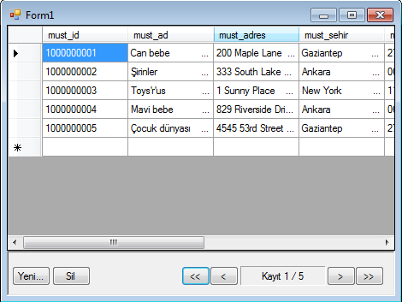
Örnek uygulama [1]

Slide 15
Örnek uygulama [1]
Form_Load sırasında veri SqlConnection, SqlCommand ve DataTable kullanılarak çekilir
private void Forml_Load(object sender, EventArgs e)
{
SqlConnection c = new SqlConnection(); c.ConnectionString = @"Data Source=.\SQLEXPRESS;
AttachDbFilename=C:\dell\ticaret.mdf;
Integrated Security=True;
Connect Timeout=30;
User Instance=True";
c.Open();
SqlCommand crad = new SqlCommand("SELECT * FROM müşteriler", c);
DataTable dt = new DataTable();
dt.Load(cmd.ExecuteReader());
dataGridViewl.DataSource = dt;|
c.Close();
c.Dispose();
}

Slide 16
Örnek uygulama [1]
CurrencyManager nesnesi global olarak tanımlanır ve Form_Load içinde alınır
public partial class Form1 : Form
{
CurrencyManager cm;
public Form1()
{
InitializeComponent();
}
private void Forml_Load(object sender, EventArgs e)
{
SqlConnection c = new SqlConnection();
c.ConnectionString = @"Data Source=.\SQLEXPRESS; AttachDbFilename=C:\dell\ticaret.mdf;
Integrated Security=True; Connect Timeout=30; User Instance=True";
c.Open();
SqlCommand cmd = new SqlCommand("SELECT * FROM müşteriler", c);
DataTable dt = new DataTable();
dt.Load(cmd.ExecuteReader());
dataGridViewl.DataSource = dt;
cm = (CurrencyManager) BindingConText[dt];
c.Close();
c.Dispose();
}
}

Slide 17
Örnek uygulama [1]
Daha sonra her düğmenin click olayında “cm” nesnesine erişerek istenen işlemler yapılır.
private void button6_click(object sender, EventArgs e)
{
cm.RemoveAt(cm.Position);
}
private void buttonl_Click(object sender, EventArgs e)
{
cm.Position = 0;
}
private void button2_click(object sender, EventArgs e)
{
cm.Position--;
}
private void button4_Click(object sender, EventArgs e)
{
cm.Position++;
}
private void button3_Click(object sender, EventArgs e)
{
cm.Position = cm.count - 1;
}

Slide 18
Örnek uygulama [1]
Kayıtlar arası gezinti sırasında aktif kaydı aşağıdaki şekilde göstermek için
Label1.Text = (cm.Position + 1) + " / " + cm.Count;
Bu kod parçası her gezinti düğmesinin click olayı içinde tekrar etmelidir.

Slide 19
Kaynaklar
1. Karabulut M. 2012, Görsel Programlama II Ders Sunuları

